Slide 1
«Подготовка детей дошкольного возраста к обучению грамоте в условиях ДОУ в соответствии с ФГОС ДО»
Кружок
«Грамотейка»
Воспитатель: Юрьева Е.С.
Средняя группа «Светлячок»
2020-2021г.

Slide 2
Актуальность кружка:
Подготовка детей к обучению грамоте занимает особое место в развитии детской речи, в становлении осознанности, и произвольности детской речи. Интерес детей к чтению и социальный заказ родителей ведет педагогов к расширению образовательных услуг в дошкольной образовательной организации (ДОО).
Современного педагога волнует проблема обучения ребенка грамоте в условиях ДОО. В каком возрасте и в каком объёме ему это доступно? Как лучше осуществлять решение этих задач? В детских садах прослеживалась негативная тенденция, когда работа по обучению грамоте заслоняет работу по общеречевому развитию детей, когда к детям предъявляются завышенные требования к технике их чтения, или обучение ведется неадекватно возрасту (школьным путем), не прослеживается связь между процессом развития речи и подготовкой к обучению грамоте.
Обучение грамоте в детском саду - это целенаправленный, систематический процесс по подготовке к овладению письмом и чтением. Умение правильно слышать, выделять и различать все звуки речи, а так же делать простейший звуковой анализ. Плохое владение звуковым анализом приводит в школе к ошибкам на письме, таким, как пропуски букв, перестановка или замена букв, не дописывание слов, то есть ошибкам, которые принято считать ошибками на внимание. Обучение грамоте в детском саду поможет ребёнку избежать некоторых специфических ошибок, которые они совершают обучаясь в начальных классах школы.

Slide 3
Формирование универсальных учебных действий детей в условиях введения современных федеральных государственных требований и образовательных стандартов ставит перед педагогами проблему внедрения педагогических технологий в процесс развития речевой готовности к школе.

Slide 4
Что нам поможет?
Если создать необходимые условия, использовать разнообразные формы, методы, приемы работы с детьми, активно взаимодействовать с родителями по вопросу к подготовке к обучению грамоте, то уровень подготовки к обучению в школе будет высоким.

Slide 5
Цель кружка: –Развитие фонематической стороны речи с целью подготовки детей к овладению звуковым анализом слов.
Задачи :
1.Развивать артикуляционный аппарат детей, отрабатывать произношение сонорных, шипящих и свистящих звуков.
2..Развивать и совершенствовать фонематический слух детей.
4.Учить их правильно понимать и употреблять термины «слово», «звук»; сравнивать слова по их протяженности; интонационно выделять в слове определенный звук (сначала первый звук в слове, а потом- любой ).
5.Учить детей называть слова с заданным звуком, выделять и называть первый звук в слове, подбирать слова с определенным звуком и различать на слух твердые и мягкие согласные (без употребления самих терминов);
6.Развитие графических навыков с целью подготовки руки ребёнка к письму
7. Развитие основных движений и мелкой моторики рук
.

Slide 6
Ожидаемые результаты: 1. Дети должны научиться правильно артикулировать
все звуки речи в различных позициях;
2. Четко дифференцировать звуки родного языка;
3. Дети должны научиться различать понятия «звук»,
«твердый звук», «мягкий звук», «глухой звук», «звонкий звук», «слог», «предложение» на практическом уровне;
4. У детей должны появиться навыки
составления и чтения слогов, слов.
5. Должна повысится заинтересованность, активность, творческого участия родителей в жизни своих детей.
6. Должно появиться тесное сотрудничество педагогов ДОУ
с семей при подготовке будущих первоклассников к обучению грамоте.

Slide 7
ПРАКТИЧЕСКАЯ ЧАСТЬ

Slide 8
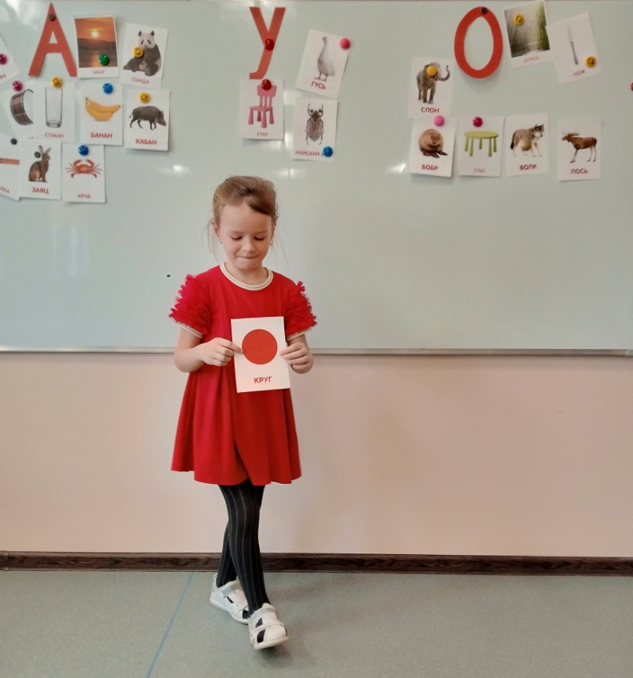
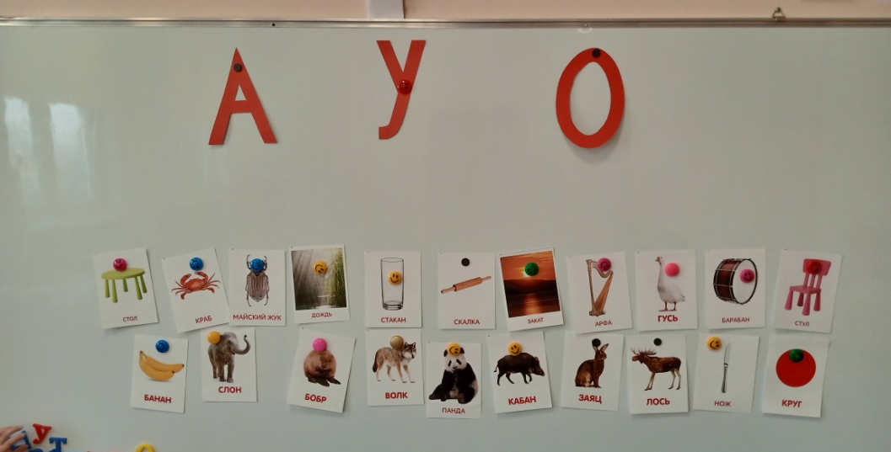
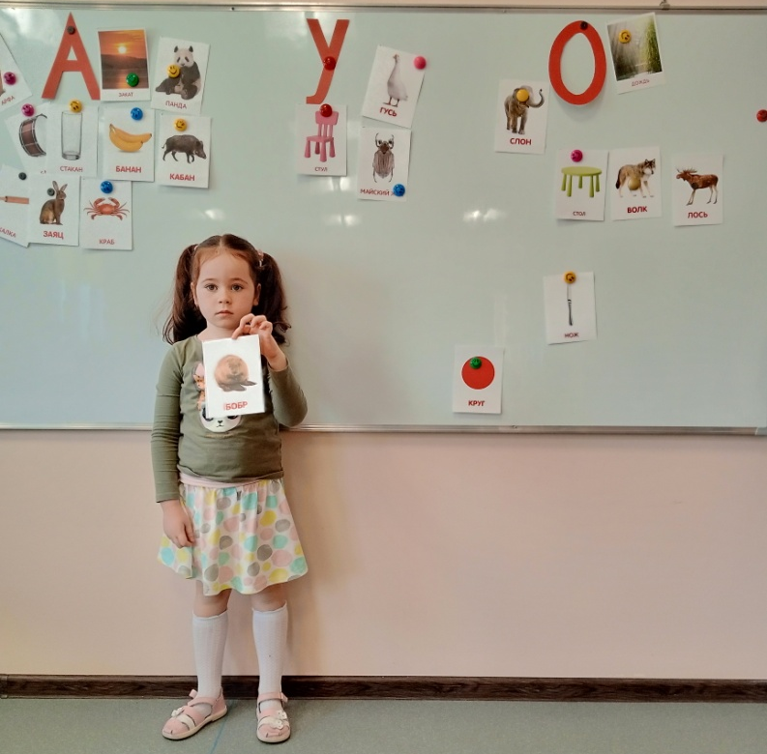
Мы стремились…

Slide 9
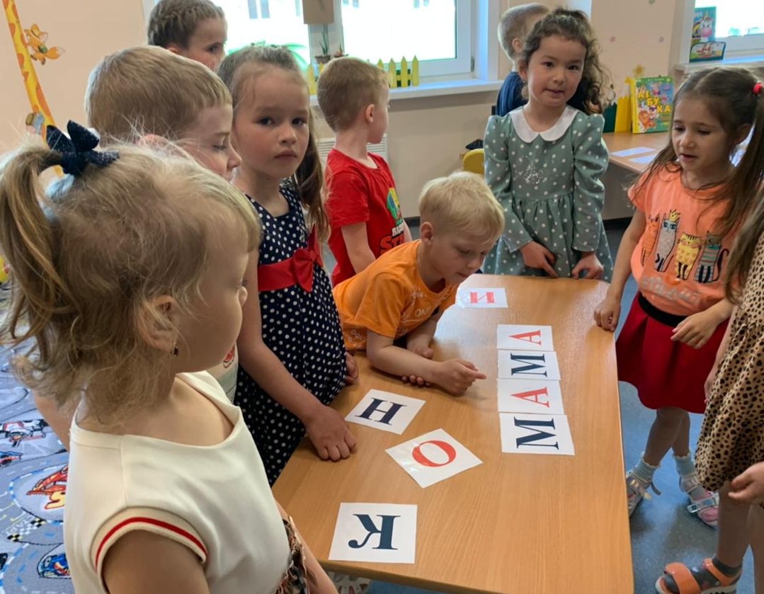
Мы старались…

Slide 10
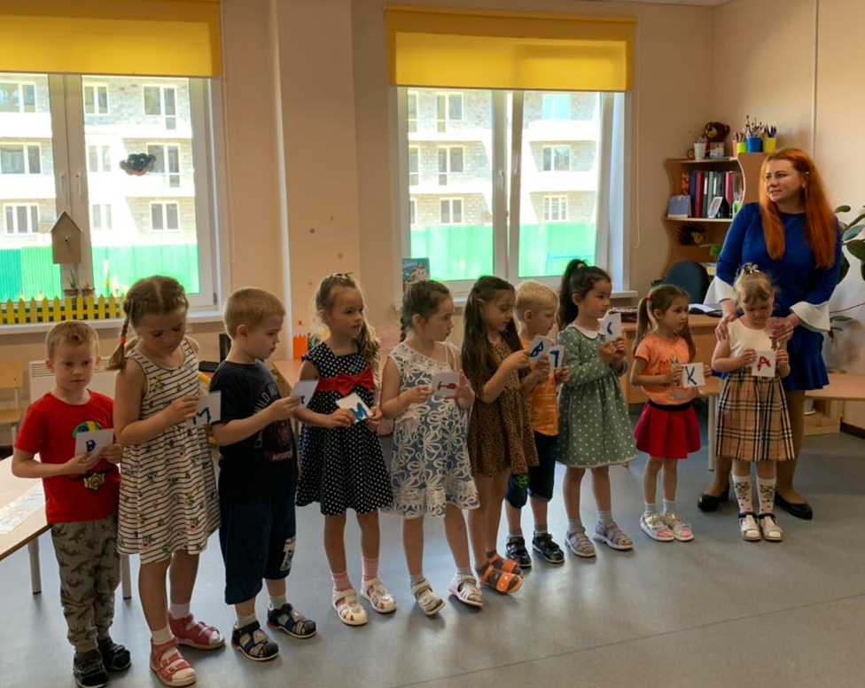
С результатами остались!

